Slide 1
Цвєтаєва Марина
Підготували:
Антоненко Вікторія
Глущенко Вероніка
Ковтун Дар’я
Година Аліна

Slide 2
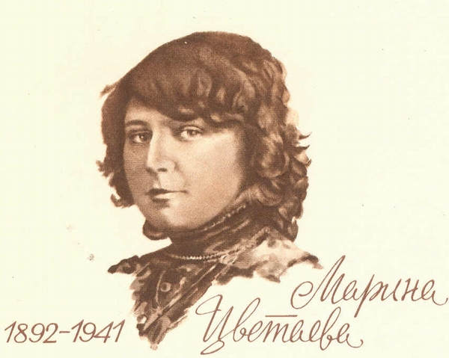

Slide 3
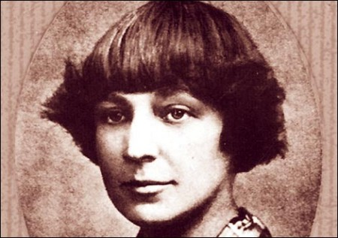

Slide 4
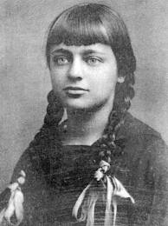
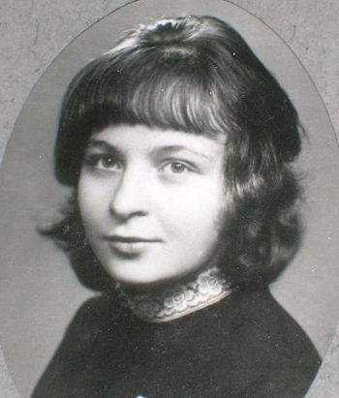

Slide 5
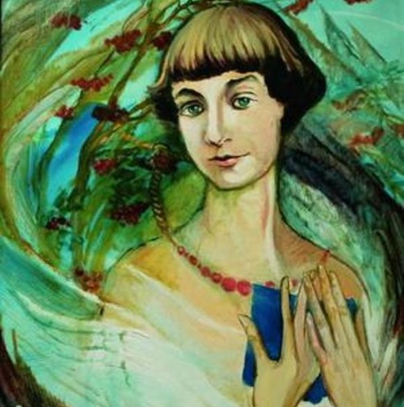
1912 випустила другий збірник віршів «Чарівний ліхтар». У цьому ж році виходить заміж за Сергія Ефрона, у них з'являється дочка Аріадна.

Slide 6
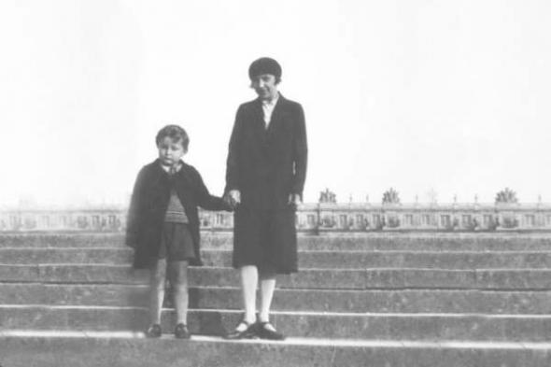
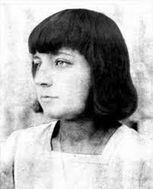
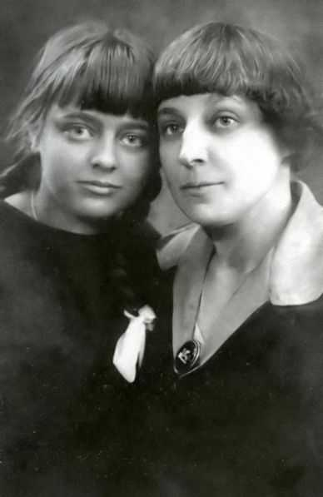
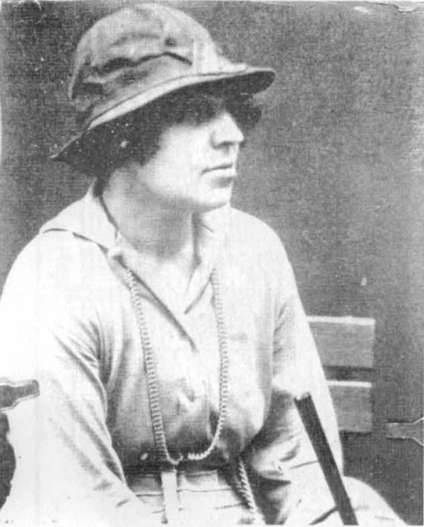
У 1922 році Цвєтаєва переїжджає до Берліна, до Чехії, потім знову в Берлін.

Slide 7
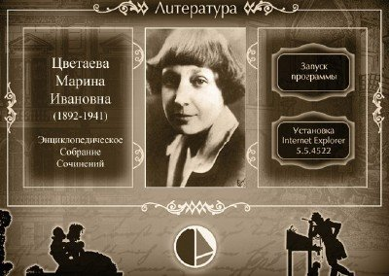
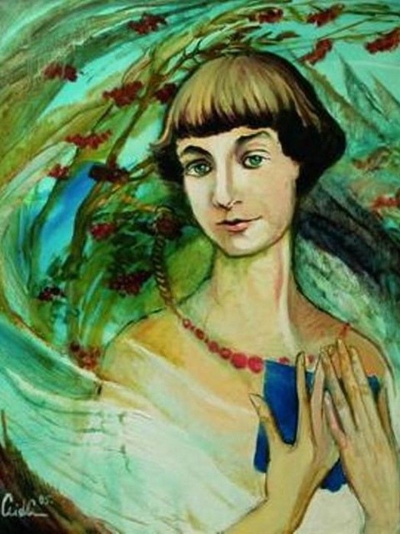

Вірші не принесли їй популярності за кордоном. У біографії Цвєтаєвої під час еміграції більше визнання отримує проза.

Slide 8
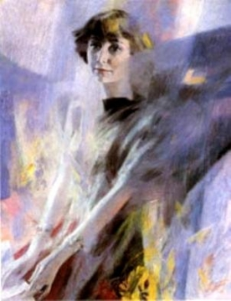
Проживши 1930-ті роки в тяжкому стані, в 1939 Цвєтаєва повертається в СРСР

Slide 9
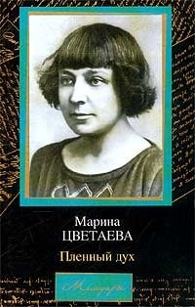


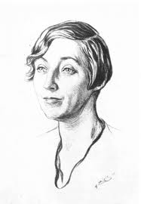

Slide 10
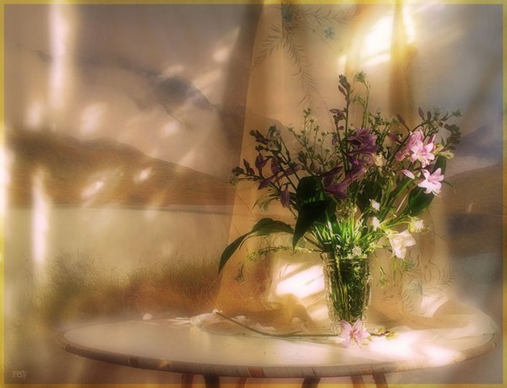
Дякуємо за увагу!
ДЯКУЮ ЗА УВАГУ!

